Slide 1


Slide 2
Estabilidade Operacional
Agenda
Indicadores
Plano de Ação

Slide 3

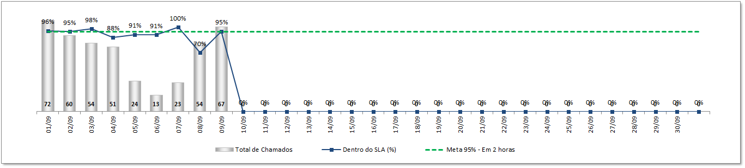
Estabilidade Operacional
Indicador
  Indicador:
  Volumetria e SLA de Incidentes de Alto Impacto

Slide 4
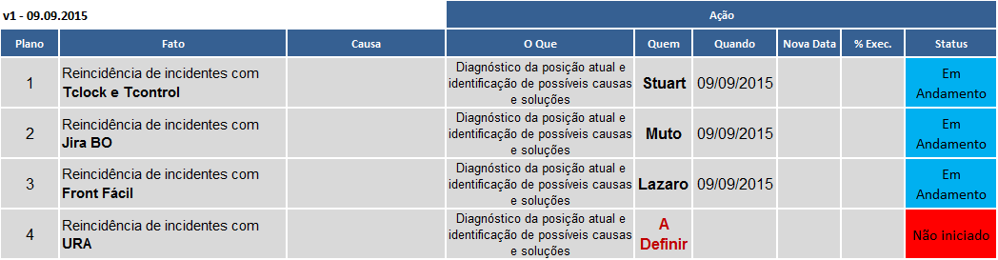
Estabilidade Operacional
Planos de Ação
  Plano de Ação:
  Redução significativa dos incidentes de alto impacto
Área: Service Desk Serviços Compartilhados
Responsável: Daniel Donaire

Slide 5
Obrigado!

